Slide 1
Aula 15
Functions parte II

Slide 2
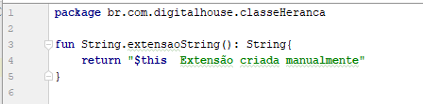
Extension Functions
O Kotlin oferece a capacidade de estender uma classe com novas funcionalidades sem precisar herdar da classe ou usar padrões de design

Slide 3
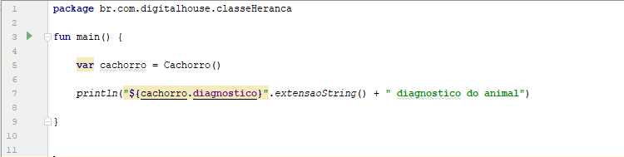
Extension Functions - Uso

Slide 4
Exemplo prático...

Slide 5
https://kotlinlang.org/docs/reference/extensions.html

